Slide 1
«ИСТОРИЯ КАЗАХСТАНА» ЛЕКЦИЯ №11 Реализация советской модели государственного строительства
НАО «МЕЖДУНАРОДНЫЙ УНИВЕРСИТЕТ ТУРИЗМА И ГОСТЕПРИИМСТВА»
ГУМАНИТАРНАЯ ШКОЛА
Альжанова Эльмира Есиркеповна
к.и.н., ассоциированный профессор
Туркестан

Slide 2
СОДЕРЖАНИЕ ЛЕКЦИИ
1. Особенности индустриализации в Казахстане
2. Методы и темпы коллективизации
3. Сталинские репрессии, их масштаб и тяжелые последствия
4. Политическое недоверие и насильственная депортация народов в Казахстан

Slide 3
ЦЕЛИ И ЗАДАЧИ ЛЕКЦИИ
Цель лекции: изучение ключевых аспектов советской модели государственного устройства
Основные задачи лекции:
исследовать неоднозначность политики индустриализации
охарактеризовать особенности, методы и последствия коллективизации
проанализировать характер массовых репрессий 1937-1938 годов
объяснить причины депортации различных народов в Казахстан

Slide 4
ИНДУСТРИАЛИЗАЦИЯ В КАЗАХСТАНЕ
Начало
XIV съезд КПСС 1925 г.
Методы
командный, директивное планирование
Цель
создание крупной промышленности
 | Отрицательные стороны | Положительные стороны
1 | Разрушены производственные силы деревни | Формирование национального рабочего класса
2 | Сырьевая направленность промышленности Казахстана | Казахстан стал основным производителем цветных металлов
3 | Ввоз квалифицированных кадров из других регионов | Строительство железных дорог
4 | Командно-административные методы управления | Ускорение процесса урбанизации
5 | Безусловное подчинение Центру в экономическом аспекте | Возрастание трудовой активности рабочих

Slide 5
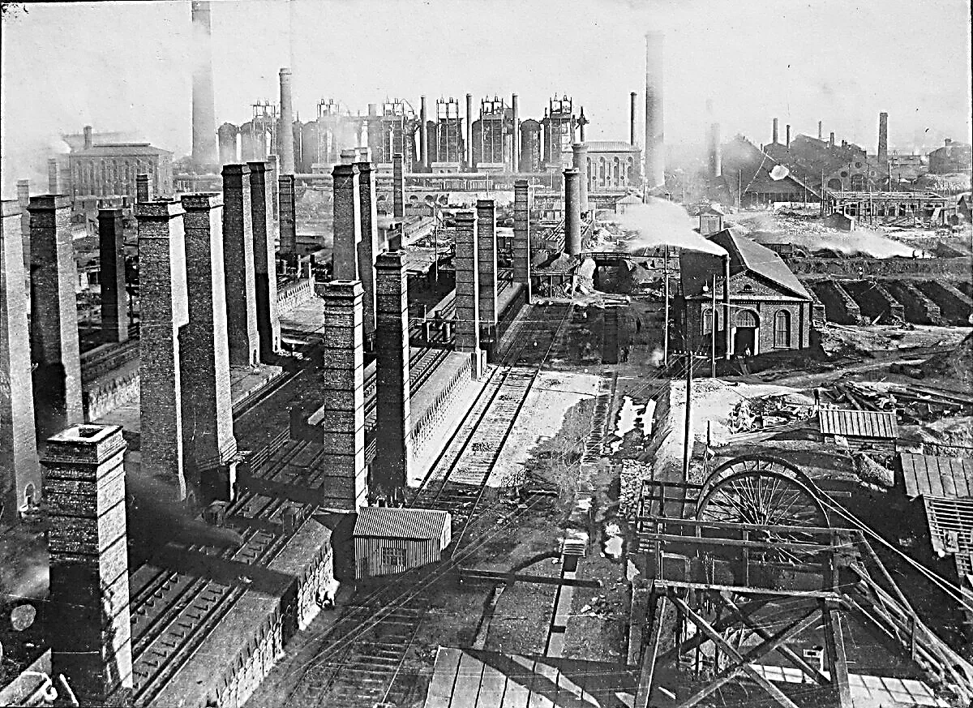
ПОСЛЕДСТВИЯ ИНДУСТРИАЛИЗАЦИИ
Плюсы
Рост промышленного производства
Строительство железных дорог
и крупных электростанций
Развитие городов и поселков
Минусы
Сырьевая направленность промышленности
Разрушение традиционного общества
Массовое переселение
и возникновение лагерей

Slide 6
КОЛЛЕКТИВИЗАЦИЯ В КАЗАХСТАНЕ
XV съезд ВКП(б)
декабрь 1927 год
командно-административные методы
1928-1929 подготовка
к сплошной коллективизации
1929-1932 проведение сплошной коллективизации
форсированные темпы
1933-1937 завершение социалистического преобразования
создание коллективных хозяйств

Slide 7
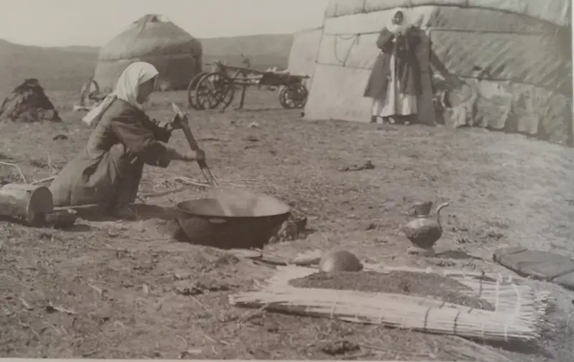

Казахстан накануне коллективизации Ф.И.Голощекин начал «советизацию аула» В 1926 году произведен передел земель В 1927-1928 годах кризис хлебозаготовок В 1928 г. конфисковано 700 байских хозяйств Насильственная коллективизация Коллективизацию планировано закончить к весне 1932 года В 1929 году созданы машинно-тракторные станции (МТС) К октябрю 1931 года коллективизировано 65% хозяйств Перевод казахов на оседлый образ жизни Переход к оседлости был связан с производственной реконструкцией Создан Республиканский комитет по вопросам перехода к оседлости В 1930 г. 544 тыс. хозяйств стали оседлыми
ОСНОВНЫЕ СОБЫТИЯ КОЛЛЕКТИВИЗАЦИ

Slide 8
ПОСЛЕДСТВИЯ КОЛЛЕКТИВИЗАЦИИ
«Великий джут» (1931 – 1933 года)
В 1928 году было 40,5 млн. голов скота
В 1933 году осталось 4,5 миллиона
Умерло от 2,3 до 3,25 млн. человек
около 1 млн. казахов откочевали за границу
С 1929 по 1931 год произошло более
300 восстаний шаруа

Slide 9
ПОЛИТИЧЕСКИЕ РЕПРЕССИИ В КАЗАХСТАНЕ
Основные этапы репрессий
1917 г. – после революции 1920 г. - массовый характер 1937-1938 гг. - массовый террор
Лагеря ГУЛАГа
«КарЛаг», «АЛЖИР», «Дальний», «Песчаный», «Степной», «КамышЛаг»
Последствия репрессий
Осуждено 100 тысяч человек, 25 тысяч расстреляно
Уничтожена национально-либеральная интеллигенция

Slide 10
НАСИЛЬСТВЕННАЯ ДЕПОРТАЦИЯ НАРОДОВ В КАЗАХСТАН
1942 – греки
1943 - карачаевцы
1944 - крымские татары, балкарцы, чеченцы и ингуши
1936 – поляки, немцы
1937 – корейцы, курды, армяне, турки, иранцы
Каждый пятый казахстанец был спецпереселенцем
В Казахстан депортировано 1 миллион 200 тысяч человек
Указ 1948 года
депортация навечно
Депортация — политические репрессии, принудительное перемещение групп людей

Slide 11
ВЫВОДЫ
Реализация советской модели государственного строительства в Казахстане оставила глубокий след:
Индустриализация обеспечила экономические достижения, но закрепила за регионом роль сырьевого придатка
Коллективизация обернулась голодом, массовыми жертвами и разрушением традиционного уклада
Политические репрессии и депортации привели к огромным человеческим потерям

Slide 12
СПИСОК ЛИТЕРАТУРЫ
Абылхожин Ж.Б. Очерки социально-экономической истории Казахстана XX век. А., 1997. – 358 с.
Алдажуманов К.С. Депортированные в Казахстан народы: история и современность А., 1999. – 186 с.
Бурабаев М.С. Общественно-политическая мысль в Казахстане 1917-1940 гг. А., 1991.
Голод в Казахстане: сборник документов и материалов . А., 2021. – 651 с.
История Казахстана: Белые пятна. Алма-Ата, 1991. – 348 с.
Козыбаев М.К. Тоталитарный социализм: реальность и последствия. А., 1997. – 564 с.
7. Шаймуханов Д.А., Шаймуханова С.Д. Карлаг. Караганда, 1997. – 97 с.

